Slide 1

计算机组成实验
傅翠娇
北京航空航天大学计算机学院
2015年6月24日

Slide 2
主要内容
计算机组成实验基本发展沿革
实验环境
参考书目
在线的mooc实验环境

Slide 3
计算机组成实验基本发展沿革
～2006：传统计算机组成内容
  教材：唐朔飞主编
  讲多练少
  处理器开发规模为10条左右的自定义指令
2007～2011：以传统计算机组成为主，融合部分当前内容
  教材：逐步向《Organization and Design The Hardware/Software Interface》过渡
  自2010，开始要求学生开发MIPS CPU
    但由于给了学生大量代码，因此教学效果仍有很大提升空间
2012：以实验班为突破点，彻底转型
  融合数字逻辑
  教材：《Organization and Design The Hardware/Software Interface》，《Digital Design and Computer Architecture》
  要求学生自主开发MIPS CPU：最难project要求指令集规模为55条

Slide 4
计算机组成实验基本发展沿革
2013：全大班运行彻底转型（实验班教学内容不再单设）
  要求学生自主开发MIPS CPU：最难project要求指令集规模为55条
    实验体系及要求：8个project，多周期设计，与2012年实验班几乎相同
  首次提出CPU形式建模综合方法
    也称为：CPU工程化方法
    分为单周期方法、多周期方法
2014年：实验要求进一步提高，要求实现流水线型CPU
  形成全系列工程化方法：单周期、多周期、流水线
    流水线方法：收效显著，但仍在改进中
形式建模综合方法
可以成建制的确保学生开发CPU的达成率

Slide 5
为什么要让本科生开发CPU？
初级层次：计算机专业的硬件基础知识与开发能力训练
  深刻理解CPU，对于后续课程学习影响深远
  大学很少有硬件类课程，再不训练就没有机会了
    这门课之后几乎很难再有硬件相关的课程
中级层次：并行/并发的训练
  并发/并行：已经成为现代计算机系统实现的基础
    手机都是多核了
  时序概念尤为重要：逻辑序与时间的结合
    正确性与逻辑序及时间的关系
高级深层：思维训练
  建立在开发并发/并行系统的实践基础上
  对于提升思维的深度与广度极为有帮助
    非严格比较：1000行VerilogHDL ≈ 10000行C

Slide 6
三“工”实验准则
工业标准：MIPS指令集
  P & H教材：从DLX指令集转变为MIPS指令集
  动因：应用/工具/环境更丰富，更有利于工程实践
工程规模：指令规模50+以上
  10+：示意型设计，覆盖范围过小
  30+：初具规模，可运行小型程序
    指令集规模过小→难以被成熟工具环境支持
    手工汇编编写程序→验证不充分
  50+：可运行软件，特别是OS
    定点为主，少量系统功能相关指令：中断/异常
    指令集规模已可被GCC支持
工程方法：数据通路、控制器设计的工程化方法
  好的工程化方法应具有一般性，能将系统的复杂度控制在合理的范围内
  学生按照方法可以一步步的完成CPU设计

Slide 7
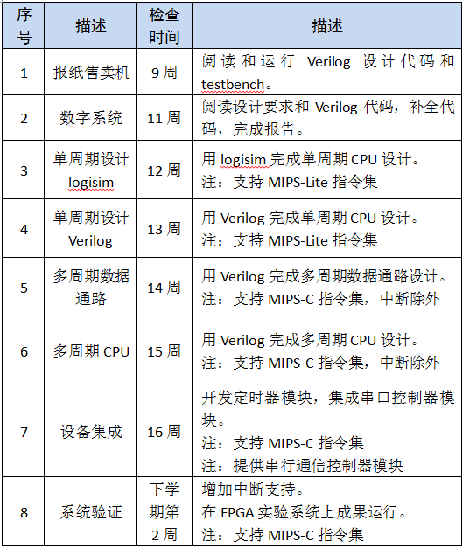
2013版实验体系
8个Project
良
申优

Slide 8
2014版实验体系
8个project
  第6个：做完后最好成绩为良
  第8个：申优必须完成
项目名称 | 内容描述 | 运行环境 | 预估难度
部件级实验 | Logisim开发ALU、寄存器堆 | Logisim模拟器 | C
汇编程序 | MARS开发汇编程序 | MARS模拟器 | C
单周期CPU | 用Logisim完成单周期CPU设计 7指令 | Logisim模拟器 | C
单周期CPU | 用Verilog完成单周期CPU设计 10指令 | HDL模拟器 | D
流水线CPU(1) | 用Verilog完成流水线CPU设计 10指令 | HDL模拟器 | B
流水线CPU(2) | 用Verilog完成流水线CPU设计 50指令：常规数学运算 | HDL模拟器 | A
MIPS微系统 中断支持 | 用Verilog完成微型MIPS系统设计 开发简单I/O，验证中断。 | HDL模拟器 | B+
MIPS微系统 系统验证 | 集成串口控制器，实现人机交互 | FPGA | A

良
申优

Slide 9
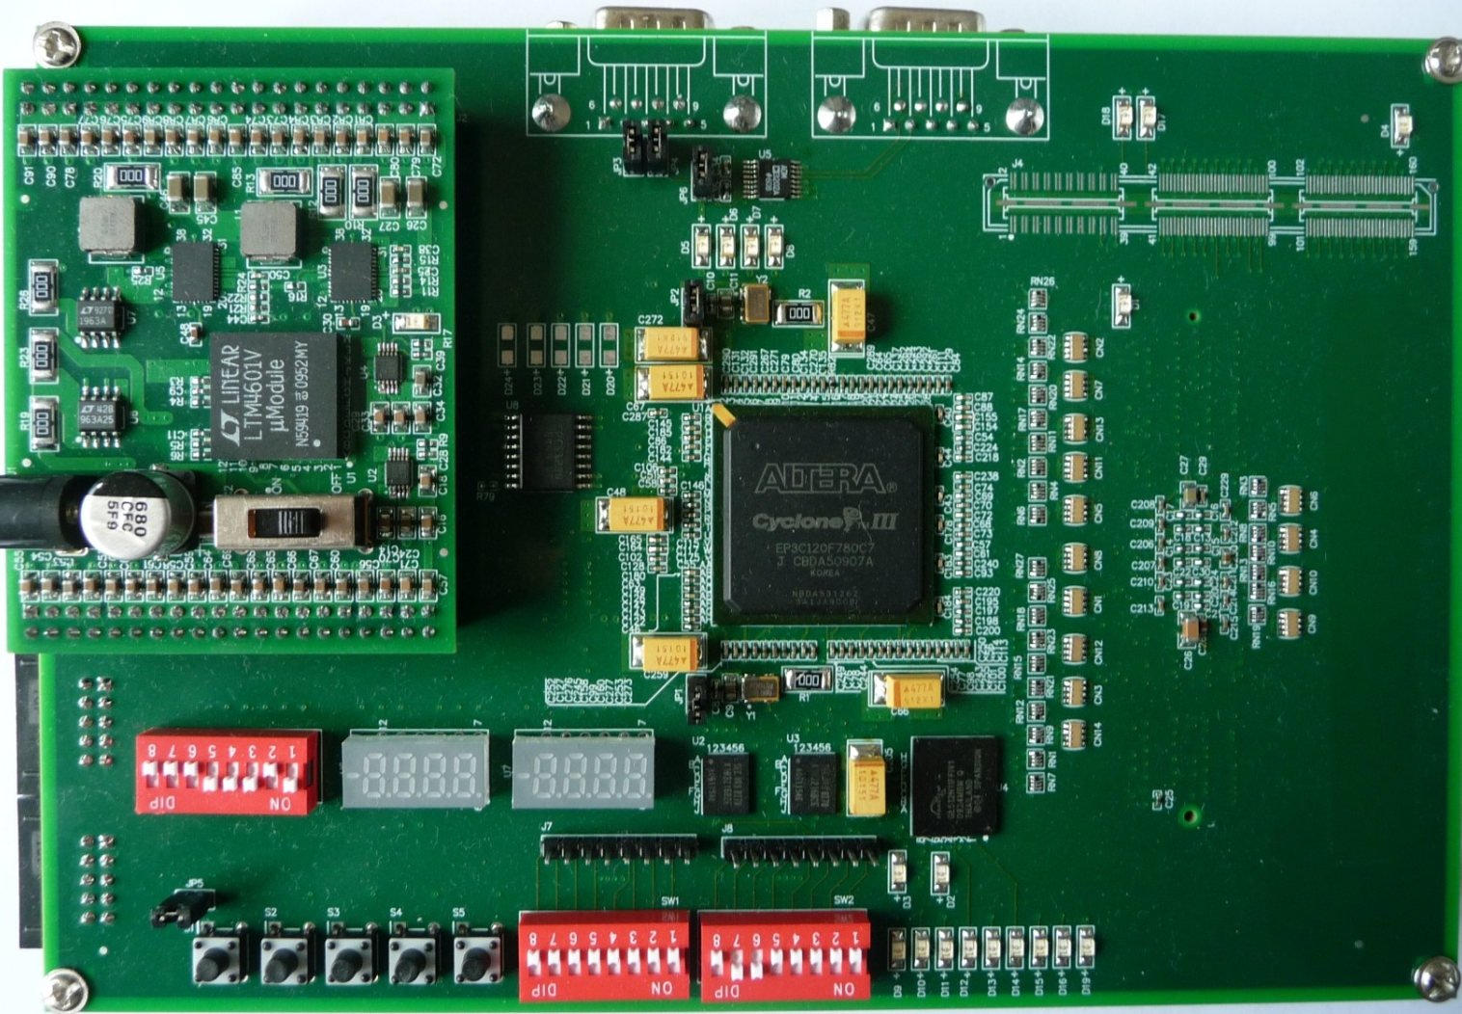
实验环境---实验平台
核心是一片大规模FPGA
MIPS CPU
存储器
I/O

Slide 10
工程化设计方法---表格设计法
数据通路为例
  表格记录了部件输入端的输入来源
    忽略控制类信号
    只保留数据类信号
指令 | NPC | PC | IM | RF |  | ALU |  | DM
 |  |  |  | WData | RD | A | B

Slide 11
单指令数据通路构造的一般性方法
S1：阅读每条指令→发现所有的新增需求
S2：对每个新增需求（2种处理方法）
  合并至已有部件
    修改已有部件设计描述：{F’，I’，O’}
  需要新增部件
    建立新增部件设计描述： {F，I，O}
S3：对每个部件设置输入来源
原则：
来源相同/相近
目的相同/相近

Slide 12
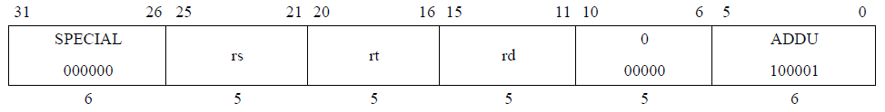

ADDU
指令 | NPC | PC | IM | RF |  | ALU |  | DM
 |  |  |  | WData | RD | A | B
ADDU |  | NPC | PC | ALU | IM[15:11] | RF.RD1 | RF.RD2
RTL
R[rd]R[rs]+R[rt] PCPC+4

Slide 13
数据通路设计的一般性方法
for each 指令
  for each 新增需求
    case 可以合并至已有部件：
      修改部件设计描述、HDL建模：{F’，I’，O’}
    case 需要新增部件：
      建立新部件设计描述、HDL建模：{F，I，O}
      增加新部件
  for each 部件
    设置输入来源
单指令数据通路构造
按垂直方向合并数据通路，并去除相同项
for each 输入来源多余1个的输入端
  部署1个MUX(MUX的输入规模为输入来源数)
  MUX设计定义、HDL建模
多数据通路综合
系统实现
HDL建模：连接所有的部件及所有的MUX

Slide 14
数据通路设计的一般性方法
for each 指令
  for each 新增需求
    case 可以合并至已有部件：
      修改部件设计描述、HDL建模：{F’，I’，O’}
    case 需要新增部件：
      建立新部件设计描述、HDL建模：{F，I，O}
      增加新部件
  for each 部件
    设置输入来源
固定复杂度
(单指令，对每条指令理解正确)
按垂直方向合并数据通路，并去除相同项
for each 输入来源多余1个的输入端
  部署1个MUX(MUX的输入规模为输入来源数)
  MUX设计定义、HDL建模
极低复杂度
较低复杂度
HDL建模：连接所有的部件及所有的MUX

Slide 15
数据通路设计的一般性方法
流程(最后HDL)
指令1：建立基本数据通路
案例构造！
强迫性学习
指令i：新增部件
新增部件输入
固定复杂度
机械重复
扫描整个表格，综合出MUX
极低复杂度
HDL建模：建模部件
连接部件
较低复杂度

Slide 16
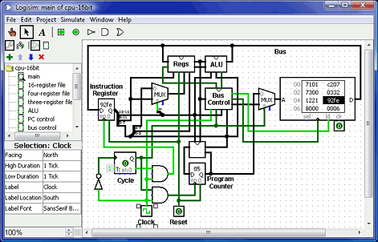
实验环境---各种软件工具
电路模拟器：Logicsim
  学习如何设计和模拟数字电路
  project3用logisim完成单周期CPU设计(支持MIPS-Lite指令集)

Slide 17
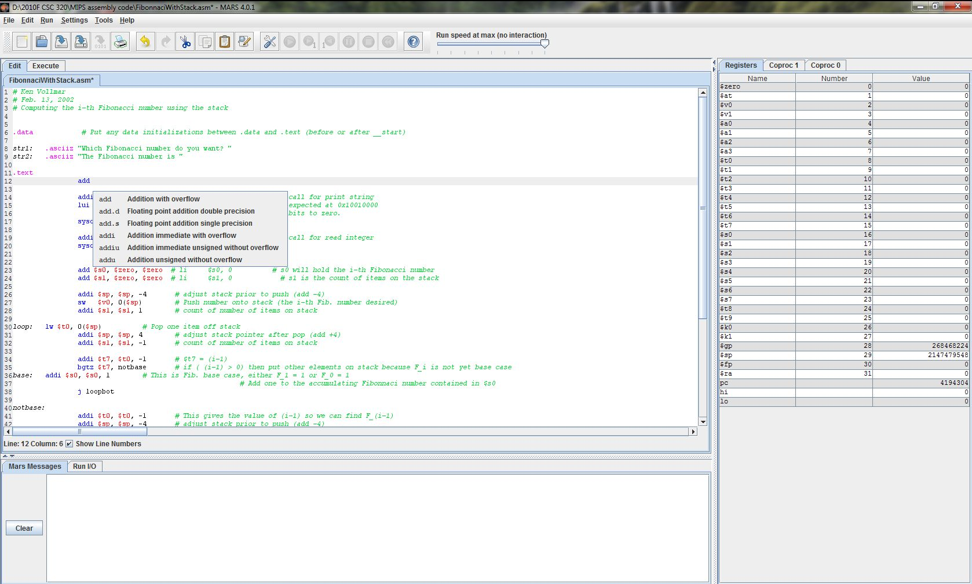
实验环境---各种软件工具
MIPS模拟器：MARS
  MARS (MIPS Assembler and Runtime Simulator)
  模拟了一台MIPS计算机，可以编写、执行、调试MIPS汇编程序

Slide 18
实验环境---各种软件工具
EDA（Electronic Design Automation）工具链
现代芯片设计都采用不同的工具组合
  极少在单一的IDE中完成全部设计开发
ModelSim | HDL功能仿真 | 对HDL设计进行测试和验证
Synplify | 设计综合 | 把HDL设计映射为硬件微功能集合，并描述拓扑关系
Quartus II 或ISE | 布局布线 | 把上述逻辑描述映射到物理组件

Slide 19
实验环境--- C交叉编译环境
GCC交叉编译：
  将C编译为MIPS汇编指令
  必须要阅读MIPS汇编代码
  必须清楚C与汇编的对应关系
    否则将无法在MIPS CPU上成功运行C程序
例如:project6用Verilog完成多周期CPU设计(支持MIPS-C指令集，中断除外)

Slide 20
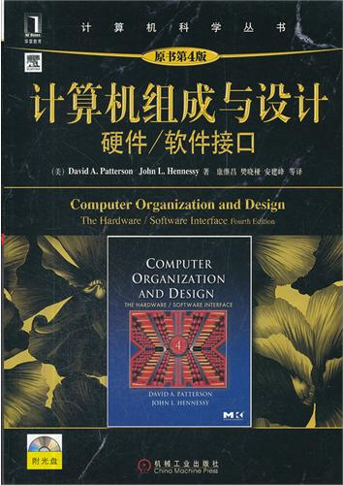
参考书及参考资料
Computer Organization and Design
  The Hardware/Software Interface
David A. Patterson & John L. Hennessy

Slide 21
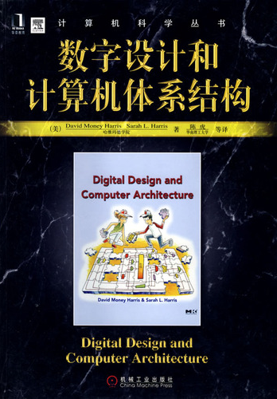
参考书及参考资料
Digital Design and Computer Architecture
David Money Harris Sarah L. Harris

Slide 22
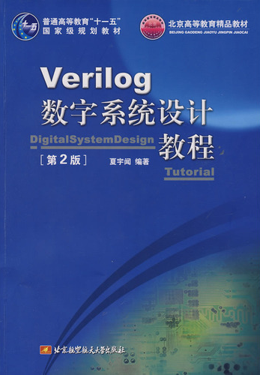
参考书及参考资料
Verilog数字系统设计教程
夏宇闻

Slide 23
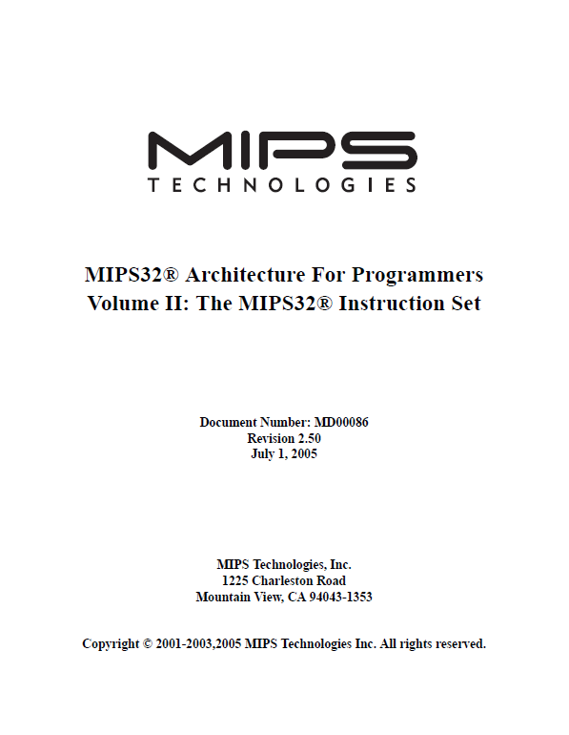
参考书及参考资料
MIPS指令集
  学习MIPS指令的具体格式、语义
  指导开发MIPS CPU
300+页！

Slide 24
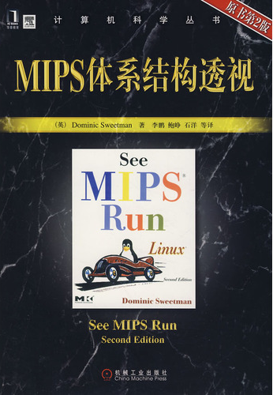
参考书籍参考资料
See MIPS Run Linux
MIPS体系结构透视
400+页！

